Slide 1
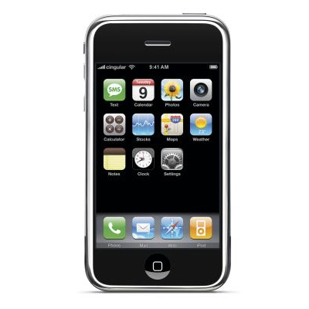
iPHONE
Certificate
distribution
© 2009 Telefónica Investigación y Desarrollo, S.A. Unipersonal

Slide 2
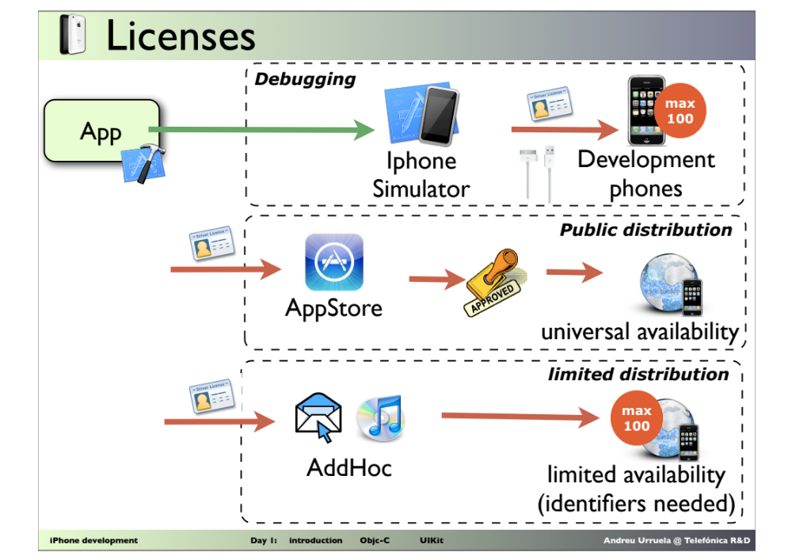

Slide 3
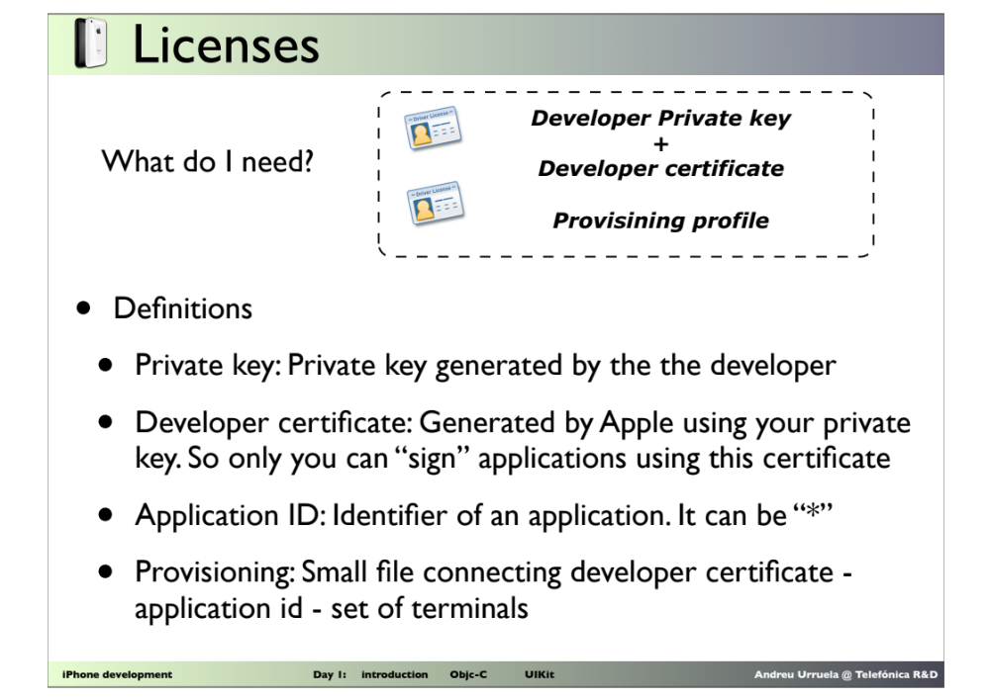

Slide 4
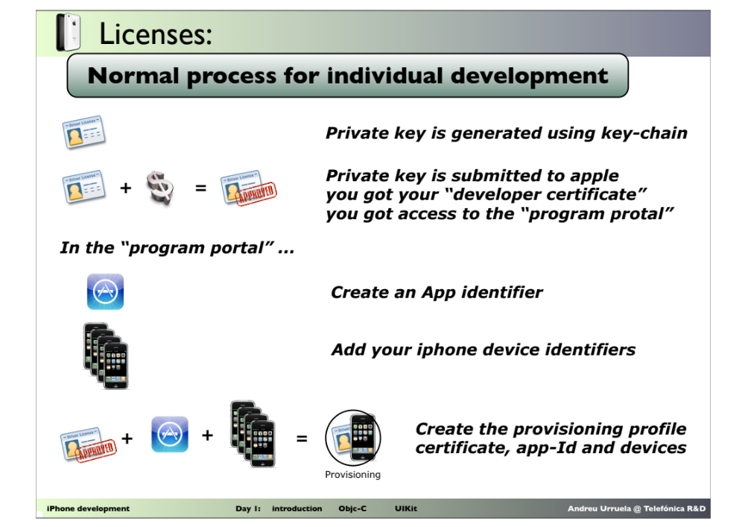

Slide 5
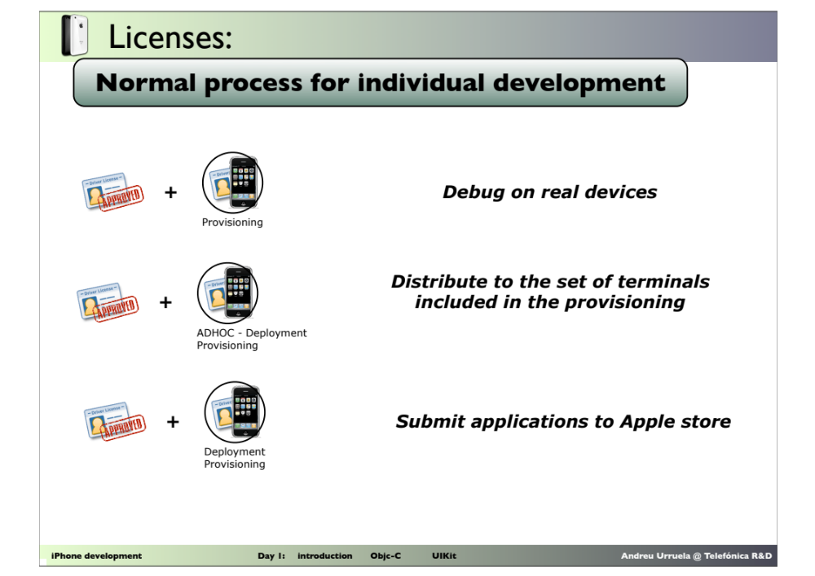

Slide 6

Obtaining your Certificate

Slide 7
Assigning Devices

Slide 8
Creating your App IDs

Slide 9
Creating Provisioning Profiles

Slide 10

© 2009 Telefónica Investigación y Desarrollo, S.A. Unipersonal

